Slide 1

Plan du cours
ENSG 2018, Cours d’introduction à Android

Slide 2

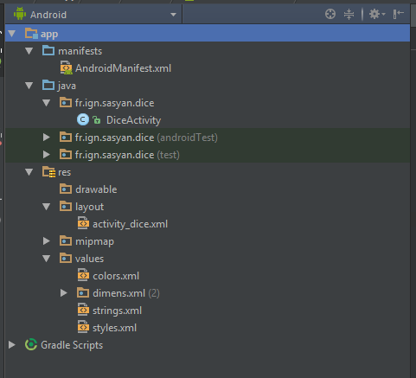
1) Les bases théoriques d’Android
Présentation de l’environnement de développement
Organisation du code

Slide 3
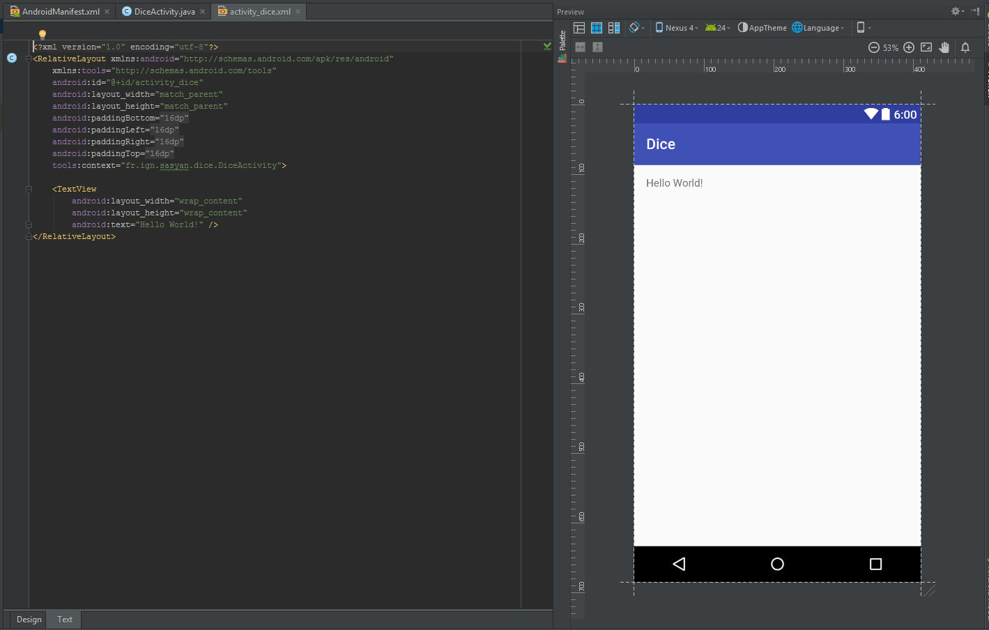
2) Les bases pratiques d’Android
Création d’une première application
Rappel sur les objets Java :
Déclaration
Instanciation
Utilisation
Introduction au concept d’écoute événementielle
Notes:
JRE : Java Runtime Environnement
SDK : Software Development Ki = Kit de Développement (Logiciel)

Slide 4
3) Gestion d’événements
Prise en main de l’écoute d’événements
Écouteurs d’événement anonymes

Slide 5
4) Google Services : géolocalisation
Présentation des Google Services
Utilisation pour se géo-localiser

Slide 6
5) Base de données SQLite
Modèle Vue Contrôleur

